Slide 1
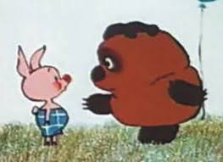
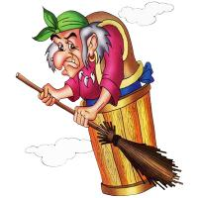
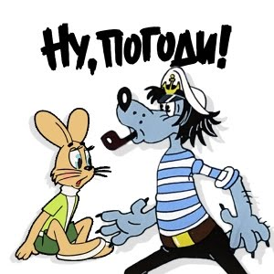
В ГОСТЯХ У СКАЗКИ

Slide 2
Игра
«Следствие ведут Знатоки (знающие толкования слов)».

Slide 3
1
Он показал мне свои акварели и натюрморты. Впечатление от натюрмортов – это яркий, пёстрый ковёр красок, переливающихся и искрящихся всеми цветами радуги, всеми оттенками палитры.

Slide 4
2
Сурово и уныло звучит в опере лейтмотив Деда Мороза. Тембр деревянных духовых инструментов передаёт ощущение зимней скованности природы.

Slide 5
3
На северных промыслах химики решили начать бассейнизацию добычи сульфата. Для этого выбрали засохшее озеро.

Slide 6
4
– Фамилия?
- Истомин Валерий Сергеевич.
- Что с ним?
-Инфильтрат в левом лёгком под ключицей.
-А сколько граммов стрептомицина вкололи этому пациенту?
-Пятьдесят два, Роман Борисович.

Slide 7
В ГОСТЯХ У СКАЗКИ

Slide 8
Игра «Переводчик». Замените иноязычные слова русскими.
Он пишет мемуары. Ваши аргументы убедительны. Все работали с энтузиазмом. Мы гордимся нашим голкипером. Врач прописал больному инъекции. В сплаве обнаружено мизерное количество меди.

Slide 9
В ГОСТЯХ У СКАЗКИ

Slide 10
Игра «Соколиный глаз». Кто из вас найдёт в тексте больше устаревших слов.
Снился Святославу смутный сон
В стольном граде в тереме высоком.
И, собрав бояр, поведал он,
Что узрел во мраке вещим оком.
(Н. Рыленков)

Slide 11
Горят румянцем свежие ланиты. Старец нахмурил чело. Построен град великий под Невой.
Запишите устаревшие слова по образцу:
архаизмы: историзмы:
стезя – дорога палица

Slide 12
Гораций: «Так же, как из году в год меняют леса свои листья – старые падают, - так и слова ветшают и гибнут. Пусть! Но родятся и крепнут, как дети, на смену другие».

Slide 13
В ГОСТЯХ У СКАЗКИ

Slide 14
Н. В. ГОГОЛЬ:
«Дивишься драгоценности нашего языка: что ни звук, то и подарок; всё зернисто, крупно, как сам жемчуг, и, право, иное название ещё драгоценнее самой вещи».

